Slide 1

Trombinoscope
BACHE Nour
LPI1 – WS

Slide 2
Site 1
Page d’accueil
Page de Connexion (csv)
Page d’Inscription (csv)
Espace Etudiant
API des etudiants triés par filière et par groupe
BACHE Nour
LPI1 – WS

Slide 3
Site 1
Page de Connexion
BACHE Nour
LPI1 – WS

Slide 4
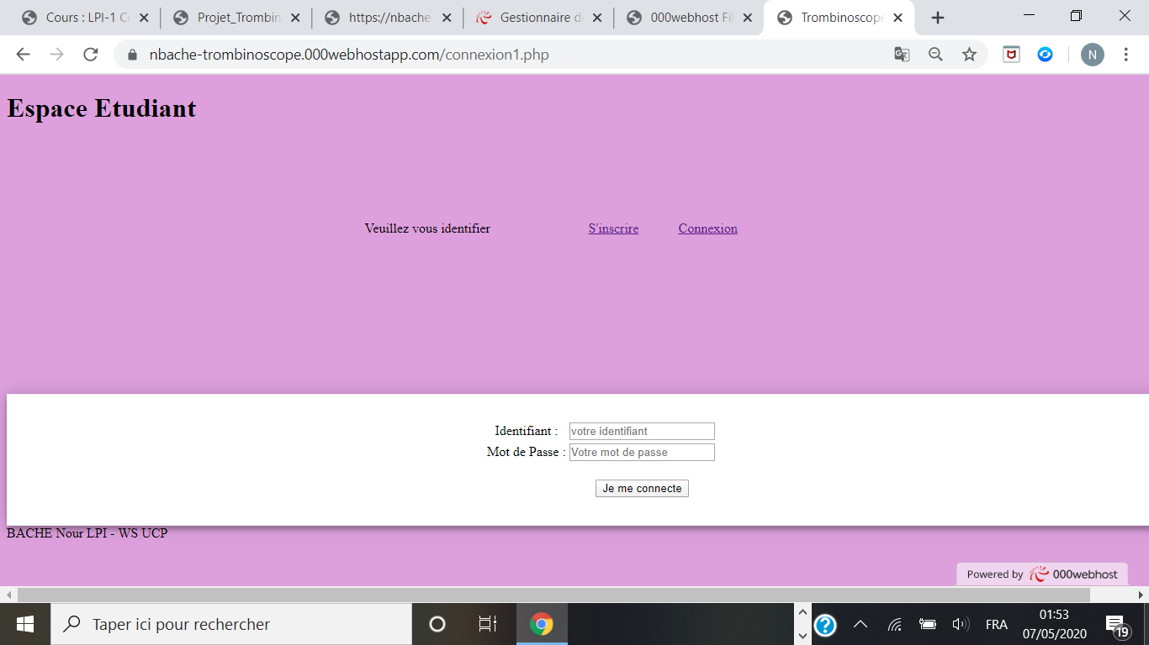
Site 1
Page de Connexion
BACHE Nour
LPI1 – WS

Slide 5
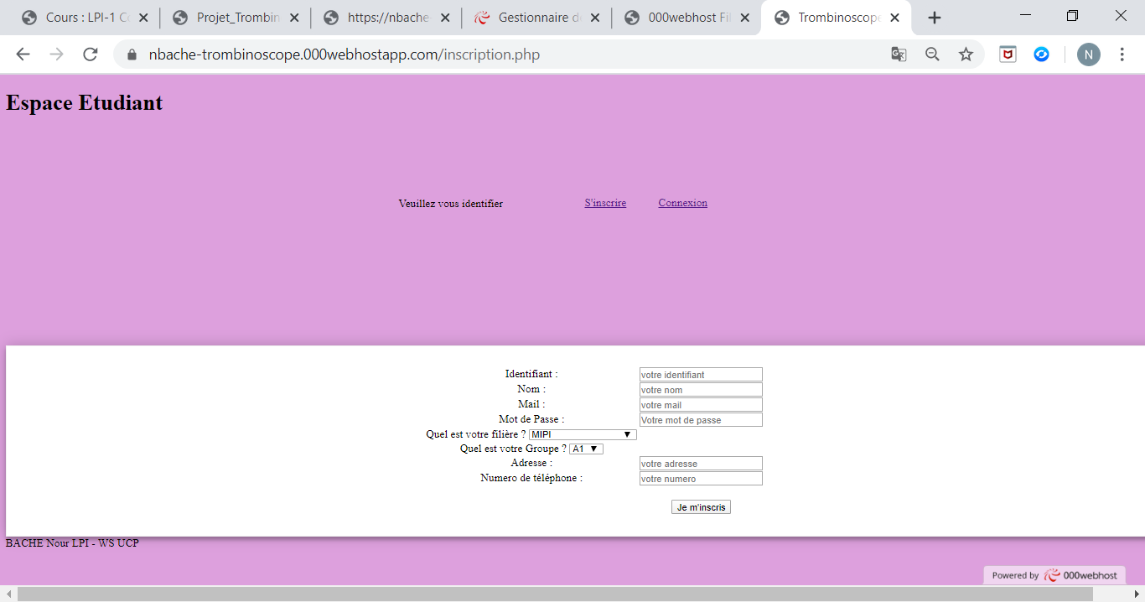
Site 1
Page d’Inscription
Page d’Inscription
BACHE Nour
LPI1 – WS

Slide 6
Site 1
Page d’Inscription
Page d’Inscription
BACHE Nour
LPI1 – WS

Slide 7
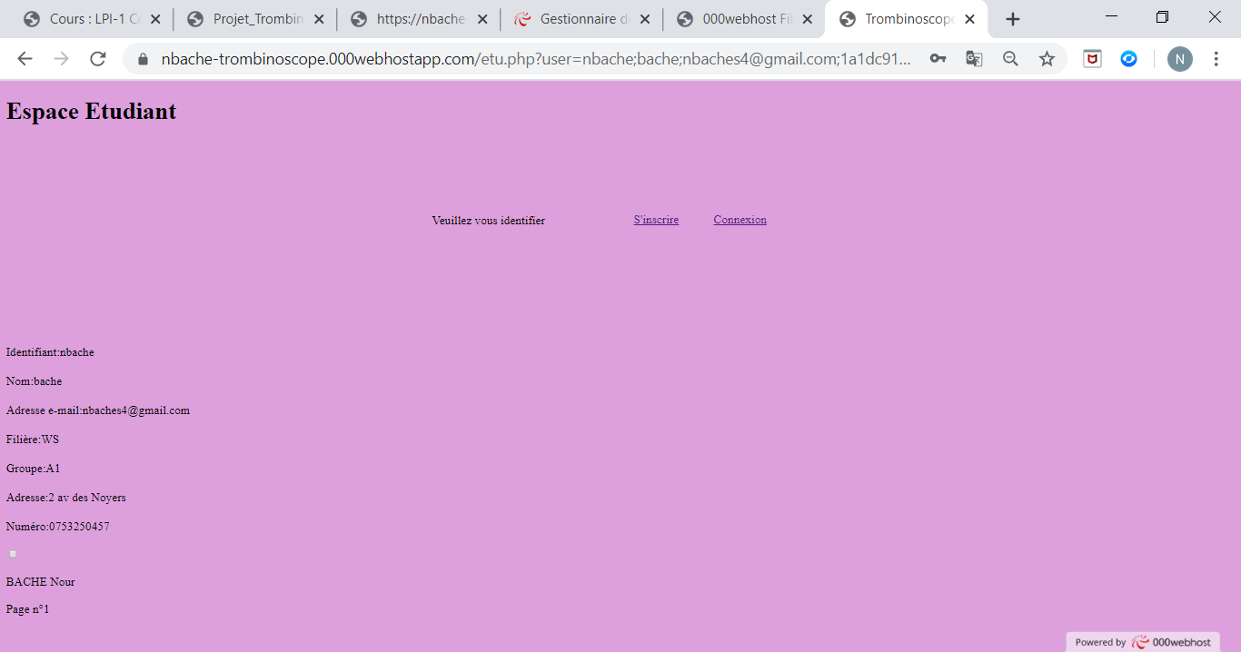
Site 1
Espace Etudiant
BACHE Nour
LPI1 – WS

Slide 8
Site 2
Page d’accueil
Page de connexion
Page d’inscription
Espace Professeur
Récupération des données du site 1 afin de réaliser une mosaïque d’étudiants
BACHE Nour
LPI1 – WS

Slide 9
Reste à faire
Espace Professeur
Récupération des données des étudiants dans le site 2
Redirection des images dans le dossier studpic
Modification des informations concernant l’étudiant
BACHE Nour
LPI1 – WS

Slide 10
Merci
BACHE Nour
LPI1 – WS

